Slide 1
尼希米記11-13章

Slide 2
重 建 聖 民 – 12+ 年
奮興的過程 (7-12章)
  防守城池 (7:1-4)
  核查譜系 (7:5-73)
  奮興大會 (8:1-18)
  回想神的恩惠 (9:1-38)
  重新宣誓立約 (10:1-39)
  分配居地 (11:1一12:26)
  行奉獻禮 (12:26-47)
分别爲聖 (13章)
  離絶異族
  供奉神僕之需
  嚴守安息日

Slide 3
居 住 聖 城
11 百 姓 的 首 領 住 在 耶 路 撒 冷 。 其 餘 的 百 姓 掣 籤 ， 每 十 人 中 使 一 人 來 住 在 聖 城 耶 路 撒 冷 ， 那 九 人 住 在 別 的 城 邑 。
2 凡 甘 心 樂 意 住 在 耶 路 撒 冷 的 ， 百 姓 都 為 他 們 祝 福 。

Slide 4
掣 籤 – 神 征 召
使 徒 行 傳 1:23-26
²³ 於 是 選 舉 兩 個 人 ， 就 是 那 叫 作 巴 撒 巴 ， 又 稱 呼 猶 士 都 的 約 瑟 ， 和 馬 提 亞 。^{24.25} 眾 人 就 禱 告 說 ： 主 阿 ， 你 知 道 萬 人 的 心 ， 求 你 從 這 兩 個 人 中 ， 指 明 你 所 揀 選 的 是 誰 ， 叫 他 得 這 使 徒 的 位 分 。 這 位 分 猶 大 已 經 丟 棄 ， 往 自 己 的 地 方 去 了 。²⁶ 於 是 眾 人 為 他 們 搖 籤 ， 搖 出 馬 提 亞 來 ； 他 就 和 十 一 個 使 徒 同 列 。
箴 言 16:33
籤 放 在 懷 裡 ， 定 事 由 耶 和 華 。

Slide 5
甘 心 樂 意
以色列人，無論男女，凡甘心樂意獻禮物給耶和華的，都將禮物拿來，做耶和華藉摩西所吩咐的一切工。（出35:29）
你 告 訴 以 色 列 人 當 為 我 送 禮 物 來 ； 凡 甘 心 樂 意 的 ， 你 們 就 可 以 收 下 歸 我 。(出 埃 及 記 25:2)

Slide 6
分 配 居 地 - 猶 大 人
3 以 色 列 人 、 祭 司 、 利 未 人 、 尼 提 寧 ， 和 所 羅 門 僕 人 的 後 裔 都 住 在 猶 大 城 邑 ， 各 在 自 己 的 地 業 中 。 本 省 的 首 領 住 在 耶 路 撒 冷 的 記 在 下 面 ：
4 其 中 有 些 猶 大 人 和 便 雅 憫 人 。 猶 大 人 中 有 法 勒 斯 的 子 孫 、 烏 西 雅 的 兒 子 亞 他 雅 。 烏 西 雅 是 撒 迦 利 雅 的 兒 子 ； 撒 迦 利 雅 是 亞 瑪 利 雅 的 兒 子 ； 亞 瑪 利 雅 是 示 法 提 雅 的 兒 子 ； 示 法 提 雅 是 瑪 勒 列 的 兒 子 。
5 又 有 巴 錄 的 兒 子 瑪 西 雅 。 巴 錄 是 谷 何 西 的 兒 子 ； 谷 何 西 是 哈 賽 雅 的 兒 子 ； 哈 賽 雅 是 亞 大 雅 的 兒 子 ； 亞 大 雅 是 約 雅 立 的 兒 子 ； 約 雅 立 是 撒 迦 利 雅 的 兒 子 ； 撒 迦 利 雅 是 示 羅 尼 的 兒 子 。
6 住 在 耶 路 撒 冷 、 法 勒 斯 的 子 孫 共 四 百 六 十 八 名 ， 都 是 勇 士 。

Slide 7
分 配 居 地 - 便 雅 憫 人
7 便 雅 憫 人 中 有 米 書 蘭 的 兒 子 撒 路 。 米 書 蘭 是 約 葉 的 兒 子 ； 約 葉 是 毗 大 雅 的 兒 子 ； 毗 大 雅 是 哥 賴 雅 的 兒 子 ； 哥 賴 雅 是 瑪 西 雅 的 兒 子 ； 瑪 西 雅 是 以 鐵 的 兒 子 ； 以 鐵 是 耶 篩 亞 的 兒 子 。
8 其 次 有 迦 拜 、 撒 來 的 子 孫 ， 共 九 百 二 十 八 名 。
9 細 基 利 的 兒 子 約 珥 是 他 們 的 長 官 。 哈 西 努 亞 的 兒 子 猶 大 是 耶 路 撒 冷 的 副 官 。

Slide 8
聖 殿 事 工 分 配 - 祭 司
10 祭 司 中 有 雅 斤 ， 又 有 約 雅 立 的 兒 子 耶 大 雅 ；
11 還 有 管 理 神 殿 的 西 萊 雅 。 西 萊 雅 是 希 勒 家 的 兒 子 ； 希 勒 家 是 米 書 蘭 的 兒 子 ； 米 書 蘭 是 撒 督 的 兒 子 ； 撒 督 是 米 拉 約 的 兒 子 ； 米 拉 約 是 亞 希 突 的 兒 子 。
12 還 有 他 們 的 弟 兄 在 殿 裡 供 職 的 ， 共 八 百 二 十 二 名 ； 又 有 耶 羅 罕 的 兒 子 亞 大 雅 。 耶 羅 罕 是 毗 拉 利 的 兒 子 ； 毗 拉 利 是 暗 洗 的 兒 子 ； 暗 洗 是 撒 迦 利 亞 的 兒 子 ； 撒 迦 利 亞 是 巴 施 戶 珥 的 兒 子 ； 巴 施 戶 珥 是 瑪 基 雅 的 兒 子 。
13 還 有 他 的 弟 兄 作 族 長 的 ， 二 百 四 十 二 名 ； 又 有 亞 薩 列 的 兒 子 亞 瑪 帥 。 亞 薩 列 是 亞 哈 賽 的 兒 子 ； 亞 哈 賽 是 米 實 利 末 的 兒 子 ； 米 實 利 末 是 音 麥 的 兒 子 。
14 還 有 他 們 弟 兄 、 大 能 的 勇 士 共 一 百 二 十 八 名 。 哈 基 多 琳 的 兒 子 撒 巴 第 業 是 他 們 的 長 官 。

Slide 9
聖 殿 事 工 分 配 - 利 未 人
15 利 未 人 中 有 哈 述 的 兒 子 示 瑪 雅 。 哈 述 是 押 利 甘 的 兒 子 ； 押 利 甘 是 哈 沙 比 雅 的 兒 子 ； 哈 沙 比 雅 是 布 尼 的 兒 子 。
16 又 有 利 未 人 的 族 長 沙 比 太 和 約 撒 拔 管 理 神 殿 的 外 事 。
17 祈 禱 的 時 候 ， 為 稱 謝 領 首 的 是 米 迦 的 兒 子 瑪 他 尼 。 米 迦 是 撒 底 的 兒 子 ； 撒 底 是 亞 薩 的 兒 子 ； 又 有 瑪 他 尼 弟 兄 中 的 八 布 迦 為 副 。 還 有 沙 母 亞 的 兒 子 押 大 。 沙 母 亞 是 加 拉 的 兒 子 ； 加 拉 是 耶 杜 頓 的 兒 子 。
18 在 聖 城 的 利 未 人 共 二 百 八 十 四 名 。

Slide 10
聖 殿 事 工 分 配
19 守 門 的 是 亞 谷 和 達 們 ， 並 守 門 的 弟 兄 ， 共 一 百 七 十 二 名 。
20 其 餘 的 以 色 列 人 、 祭 司 、 利 未 人 都 住 在 猶 大 的 一 切 城 邑 ， 各 在 自 己 的 地 業 中 。
21 尼 提 寧 卻 住 在 俄 斐 勒 ； 西 哈 和 基 斯 帕 管 理 他 們 。
22 在 耶 路 撒 冷 、 利 未 人 的 長 官 ， 管 理 神 殿 事 務 的 是 歌 唱 者 亞 薩 的 子 孫 、 巴 尼 的 兒 子 烏 西 。 巴 尼 是 哈 沙 比 雅 的 兒 子 ； 哈 沙 比 雅 是 瑪 他 尼 的 兒 子 ； 瑪 他 尼 是 米 迦 的 兒 子 。
23 王 為 歌 唱 的 出 命 令 ， 每 日 供 給 他 們 必 有 一 定 之 糧 。
24 猶 大 兒 子 謝 拉 的 子 孫 、 米 示 薩 別 的 兒 子 毗 他 希 雅 輔 助 王 辦 理 猶 大 民 的 事 。

Slide 11
尼希米記中的名單
尼3
重建耶路撒冷城牆者
尼7
第一批歸回者(所羅巴伯)
尼10
與神立約者
尼11
住在耶路撒冷的居民
尼12
任職的祭司和利未人

Slide 12
耶路撒冷的居民(家長)
猶大人
468
便雅憫人
928
祭司
1192
利未人
284
守門人
172
尼提寧
--
合計
3044

Slide 13
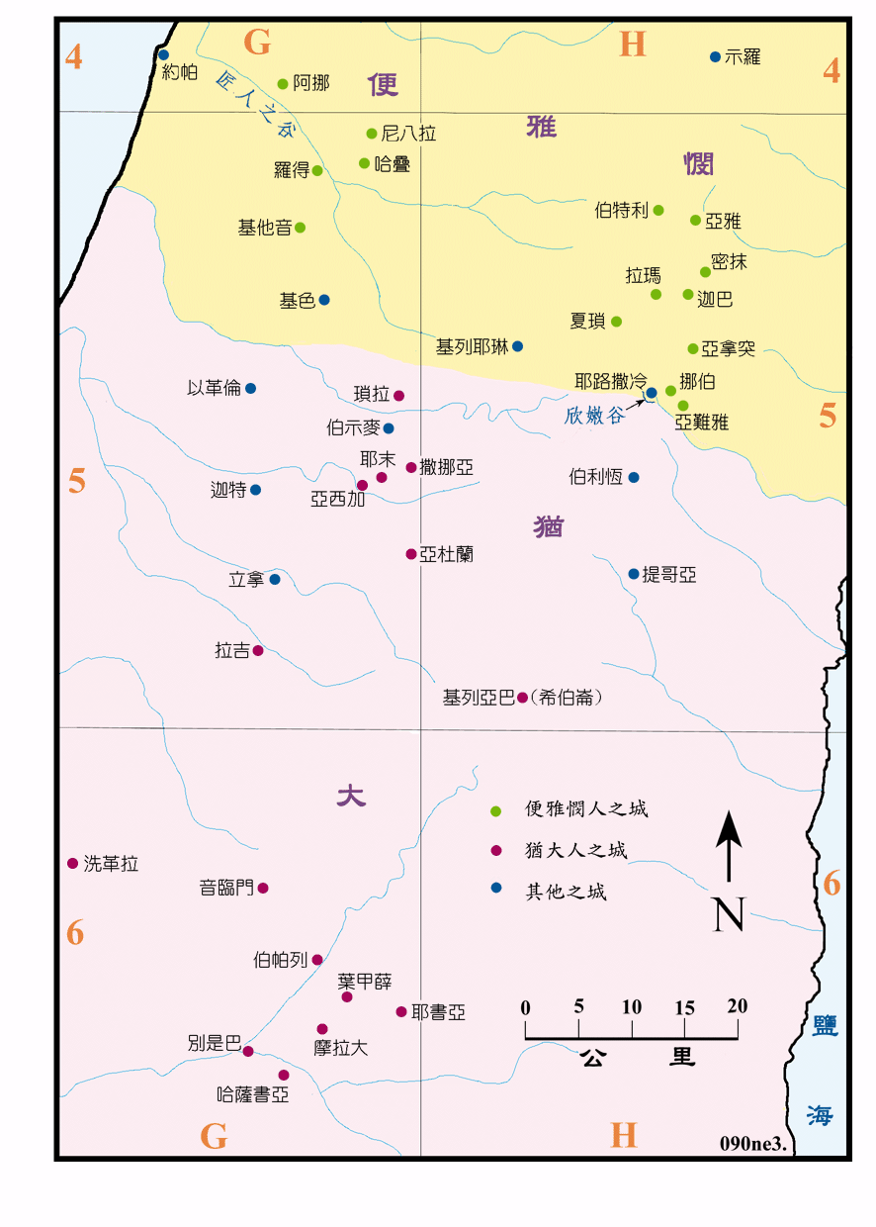
25 至 於 村 莊 和 屬 村 莊 的 田 地 ， 有 猶 大 人 住 在 基 列 亞 巴 和 屬 基 列 亞 巴 的 鄉 村 ； 底 本 和 屬 底 本 的 鄉 村 ； 葉 甲 薛 和 屬 葉 甲 薛 的 村 莊 ；
26 耶 書 亞 、 摩 拉 大 、 伯 帕 列 、
27 哈 薩 書 亞 、 別 是 巴 ， 和 屬 別 是 巴 的 鄉 村 ；
28 洗 革 拉 、 米 哥 拿 ， 和 屬 米 哥 拿 的 鄉 村 ；
29 音 臨 門 、 瑣 拉 、 耶 末 、
30 撒 挪 亞 、 亞 杜 蘭 ， 和 屬 這 兩 處 的 村 莊 ； 拉 吉 和 屬 拉 吉 的 田 地 ； 亞 西 加 和 屬 亞 西 加 的 鄉 村 。 他 們 所 住 的 地 方 是 從 別 是 巴 直 到 欣 嫩 谷 。
猶 大 人 居 住 地

Slide 14
31 便 雅 憫 人 從 迦 巴 起 ， 住 在 密 抹 、 亞 雅 、 伯 特 利 和 屬 伯 特 利 的 鄉 村 。
32 亞 拿 突 、 挪 伯 、 亞 難 雅 、
33 夏 瑣 、 拉 瑪 、 基 他 音 、
34 哈 疊 、 洗 編 、 尼 八 拉 、
35 羅 德 、 阿 挪 、 匠 人 之 谷 。
36 利 未 人 中 有 幾 班 曾 住 在 猶 大 地 歸 於 便 雅 憫 的 。
便 雅 憫 人 居 住 地

Slide 15
祭 司 與 利 未 人 名 單
12 同 著 撒 拉 鐵 的 兒 子 所 羅 巴 伯 和 耶 書 亞 回 來 的 祭 司 與 利 未 人 記 在 下 面 ： 祭 司 是 西 萊 雅 、 耶 利 米 、 以 斯 拉 、2 亞 瑪 利 雅 、 瑪 鹿 、 哈 突 、3 示 迦 尼 、 利 宏 、 米 利 末 、4 易 多 、 近 頓 、 亞 比 雅 、5 米 雅 民 、 瑪 底 雅 、 璧 迦 、6 示 瑪 雅 、 約 雅 立 、 耶 大 雅 、7 撒 路 、 亞 木 、 希 勒 家 、 耶 大 雅 。 這 些 人 在 耶 書 亞 的 時 候 作 祭 司 和 他 們 弟 兄 的 首 領 。

Slide 16
祭 司 與 利 未 人 名 單
8 利 未 人 是 耶 書 亞 、 賓 內 、 甲 篾 、 示 利 比 、 猶 大 、 瑪 他 尼 。 這 瑪 他 尼 和 他 的 弟 兄 管 理 稱 謝 的 事 。
9 他 們 的 弟 兄 八 布 迦 和 烏 尼 照 自 己 的 班 次 與 他 們 相 對 。
10 耶 書 亞 生 約 雅 金 ； 約 雅 金 生 以 利 亞 實 ； 以 利 亞 實 生 耶 何 耶 大 ；
11 耶 何 耶 大 生 約 拿 單 ； 約 拿 單 生 押 杜 亞 。
12 在 約 雅 金 的 時 候 ， 祭 司 作 族 長 的 西 萊 雅 族 （ 或 譯 ： 班 ； 本 段 同 ） 有 米 拉 雅 ； 耶 利 米 族 有 哈 拿 尼 雅 ；
13 以 斯 拉 族 有 米 書 蘭 ； 亞 瑪 利 雅 族 有 約 哈 難 ；

Slide 17
祭 司 與 利 未 人 名 單
14 米 利 古 族 有 約 拿 單 ； 示 巴 尼 族 有 約 瑟 ；
15 哈 琳 族 有 押 拿 ； 米 拉 約 族 有 希 勒 愷 ；
16 易 多 族 有 撒 迦 利 亞 ； 近 頓 族 有 米 書 蘭 ；
17 亞 比 雅 族 有 細 基 利 ； 米 拿 民 族 某 ； 摩 亞 底 族 有 毗 勒 太 ；
18 璧 迦 族 有 沙 母 亞 ； 示 瑪 雅 族 有 約 拿 單 ；
19 約 雅 立 族 有 瑪 特 乃 ； 耶 大 雅 族 有 烏 西 ；
20 撒 來 族 有 加 萊 ； 亞 木 族 有 希 伯 ；
21 希 勒 家 族 有 哈 沙 比 雅 ； 耶 大 雅 族 有 拿 坦 業 。

Slide 18
祭 司 與 利 未 人 名 單
22 至 於 利 未 人 ， 當 以 利 亞 實 、 耶 何 耶 大 、 約 哈 難 、 押 杜 亞 的 時 候 ， 他 們 的 族 長 記 在 冊 上 。 波 斯 王 大 利 烏 在 位 的 時 候 ， 作 族 長 的 祭 司 也 記 在 冊 上 。
23 利 未 人 作 族 長 的 記 在 歷 史 上 ， 直 到 以 利 亞 實 的 兒 子 約 哈 難 的 時 候 。
24 利 未 人 的 族 長 是 哈 沙 比 雅 、 示 利 比 、 甲 篾 的 兒 子 耶 書 亞 ， 與 他 們 弟 兄 的 班 次 相 對 ， 照 著 神 人 大 衛 的 命 令 一 班 一 班 地 讚 美 稱 謝 。
25 瑪 他 尼 、 八 布 迦 、 俄 巴 底 亞 、 米 書 蘭 、 達 們 、 亞 谷 是 守 門 的 ， 就 是 在 庫 房 那 裡 守 門 。
26 這 都 是 在 約 撒 達 的 孫 子 、 耶 書 亞 的 兒 子 約 雅 金 和 省 長 尼 希 米 ， 並 祭 司 文 士 以 斯 拉 的 時 候 ， 有 職 任 的 。

Slide 19
行 奉 獻 禮
27 耶 路 撒 冷 城 牆 告 成 的 時 候 ， 眾 民 就 把 各 處 的 利 未 人 招 到 耶 路 撒 冷 ， 要 稱 謝 、 歌 唱 、 敲 鈸 、 鼓 瑟 、 彈 琴 ， 歡 歡 喜 喜 地 行 告 成 之 禮 。
28 歌 唱 的 人 從 耶 路 撒 冷 的 周 圍 和 尼 陀 法 的 村 莊 與 伯 吉 甲 ， 又 從 迦 巴 和 押 瑪 弗 的 田 地 聚 集 ， 因 為 歌 唱 的 人 在 耶 路 撒 冷 四 圍 為 自 己 立 了 村 莊 。
30 祭 司 和 利 未 人 就 潔 淨 自 己 ， 也 潔 淨 百 姓 和 城 門 ， 並 城 牆 。

Slide 20
31 我 帶 猶 大 的 首 領 上 城 ， 使 稱 謝 的 人 分 為 兩 大 隊 ， 排 列 而 行 ： 第 一 隊 在 城 上 往 右 邊 向 糞 廠 門 行 走 ，
32 在 他 們 後 頭 的 有 何 沙 雅 與 猶 大 首 領 的 一 半 ，
33 又 有 亞 撒 利 雅 、 以 斯 拉 、 米 書 蘭 、
34 猶 大 、 便 雅 憫 、 示 瑪 雅 、 耶 利 米 。
35 還 有 些 吹 號 之 祭 司 的 子 孫 ， 約 拿 單 的 兒 子 撒 迦 利 亞 。 約 拿 單 是 示 瑪 雅 的 兒 子 ； 示 瑪 雅 是 瑪 他 尼 的 兒 子 ； 瑪 他 尼 是 米 該 亞 的 兒 子 ； 米 該 亞 是 撒 刻 的 兒 子 ； 撒 刻 是 亞 薩 的 兒 子 ；
36 又 有 撒 迦 利 亞 的 弟 兄 示 瑪 雅 、 亞 撒 利 、 米 拉 萊 、 基 拉 萊 、 瑪 艾 、 拿 坦 業 、 猶 大 、 哈 拿 尼 ， 都 拿 著 神 人 大 衛 的 樂 器 ， 文 士 以 斯 拉 引 領 他 們 。
37 他 們 經 過 泉 門 往 前 ， 從 大 衛 城 的 臺 階 隨 地 勢 而 上 ， 在 大 衛 宮 殿 以 上 ， 直 行 到 朝 東 的 水 門 。

Slide 21
38 第 二 隊 稱 謝 的 人 要 與 那 一 隊 相 迎 而 行 。 我 和 民 的 一 半 跟 隨 他 們 ， 在 城 牆 上 過 了 爐 樓 ， 直 到 寬 牆 ；
39 又 過 了 以 法 蓮 門 、 古 門 、 魚 門 、 哈 楠 業 樓 、 哈 米 亞 樓 ， 直 到 羊 門 ， 就 在 護 衛 門 站 住 。
40 於 是 ， 這 兩 隊 稱 謝 的 人 連 我 和 官 長 的 一 半 ， 站 在 神 的 殿 裡 。
41 還 有 祭 司 以 利 亞 金 、 瑪 西 雅 、 米 拿 民 、 米 該 雅 、 以 利 約 乃 、 撒 迦 利 亞 、 哈 楠 尼 亞 吹 號 ；
42 又 有 瑪 西 雅 、 示 瑪 雅 、 以 利 亞 撒 、 烏 西 、 約 哈 難 、 瑪 基 雅 、 以 攔 ， 和 以 謝 奏 樂 。 歌 唱 的 就 大 聲 歌 唱 ， 伊 斯 拉 希 雅 管 理 他 們 。

Slide 22
43 那 日 ， 眾 人 獻 大 祭 而 歡 樂 ； 因 為 神 使 他 們 大 大 歡 樂 ， 連 婦 女 帶 孩 童 也 都 歡 樂 ， 甚 至 耶 路 撒 冷 中 的 歡 聲 聽 到 遠 處 。
44 當 日 ， 派 人 管 理 庫 房 ， 將 舉 祭 、 初 熟 之 物 和 所 取 的 十 分 之 一 ， 就 是 按 各 城 田 地 ， 照 律 法 所 定 歸 給 祭 司 和 利 未 人 的 分 ， 都 收 在 裡 頭 。 猶 大 人 因 祭 司 和 利 未 人 供 職 ， 就 歡 樂 了 。
45 祭 司 利 未 人 遵 守 神 所 吩 咐 的 ， 並 守 潔 淨 的 禮 。 歌 唱 的 、 守 門 的 ， 照 著 大 衛 和 他 兒 子 所 羅 門 的 命 令 也 如 此 行 。
46 古 時 ， 在 大 衛 和 亞 薩 的 日 子 ， 有 歌 唱 的 伶 長 ， 並 有 讚 美 稱 謝 神 的 詩 歌 。
47 當 所 羅 巴 伯 和 尼 希 米 的 時 候 ， 以 色 列 眾 人 將 歌 唱 的 、 守 門 的 ， 每 日 所 當 得 的 分 供 給 他 們 ， 又 給 利 未 人 當 得 的 分 ； 利 未 人 又 給 亞 倫 的 子 孫 當 得 的 分 。

Slide 23
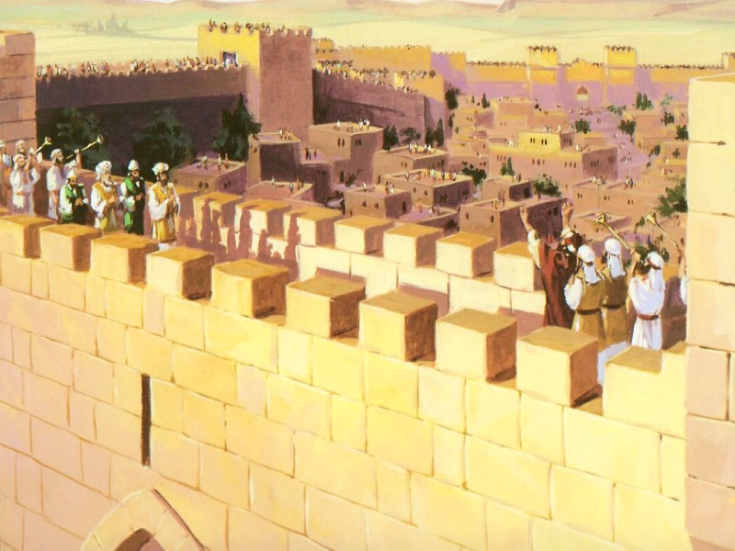
奉獻城牆 – 讚美, 感恩, 宣告, 分別為聖
1. 分別為聖敬拜神
2. 高聲讚美榮耀神
3. 數算恩典感謝神
4. 公開宣揚見證神
5. 吟詩樂器歌頌神
6. 全家歡樂享受神
7. 奉獻還願答謝神

Slide 24

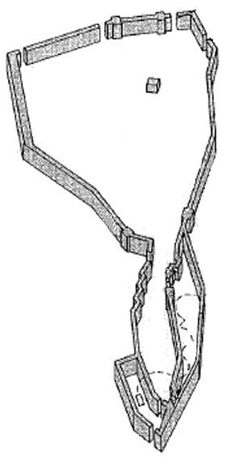

哈楠業樓
哈米亞樓
耶路撒冷城牆
告成之禮
魚門
羊門
古門
哈米弗甲門
聖殿
東門
寬
牆
馬門
尼希米
爐樓
谷門
水門
以斯拉
泉門
糞廠門

Slide 25
讚 美 神
詩篇24:3-4
誰能登耶和華的山？誰能站在他的聖所？就是手潔心清、不向虛妄、起誓不懷詭詐的人。
詩篇 147:1
你們要讚美耶和華！因歌頌我們的神為善為美；讚美的話是合宜的。
詩篇 150:3-5
要用角聲讚美他，鼓瑟彈琴讚美他！擊鼓跳舞讚美他！用絲弦的樂器和簫的聲音讚美他！用大響的鈸讚美他！用高聲的鈸讚美他！

Slide 26
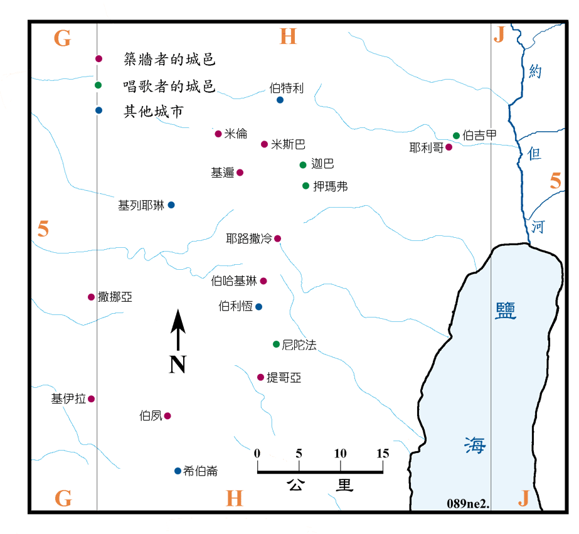
歌 唱 的 人

Slide 27
十道門還是十二道門?
12: 38 第 二 隊 稱 謝 的 人 要 與 那 一 隊 相 迎 而 行 。 我 和 民 的 一 半 跟 隨 他 們 ， 在 城 牆 上 過 了 爐 樓 ， 直 到 寬 牆 ；
12:39 又 過 了 以 法 蓮 門 、 古 門 、 魚 門 、 哈 楠 業 樓 、 哈 米 亞 樓 ， 直 到 羊 門 ， 就 在 護 衛 門 站 住 。

Slide 28
哈楠業樓
哈米亞樓
羊門
12: 38 第 二 隊 稱 謝 的 人 要 與 那 一 隊 相 迎 而 行 。 我 和 民 的 一 半 跟 隨 他 們 ， 在 城 牆 上 過 了 爐 樓 ， 直 到 寬 牆 ；
12:39 又 過 了 以 法 蓮 門 、 古 門 、 魚 門 、 哈 楠 業 樓 、 哈 米 亞 樓 ， 直 到 羊 門 ， 就 在 護 衛 門 站 住 。
魚門
古門
哈米弗甲門
聖殿
東門
寬
牆
馬門
爐樓
水門
谷門
泉門
糞廠門

Slide 29
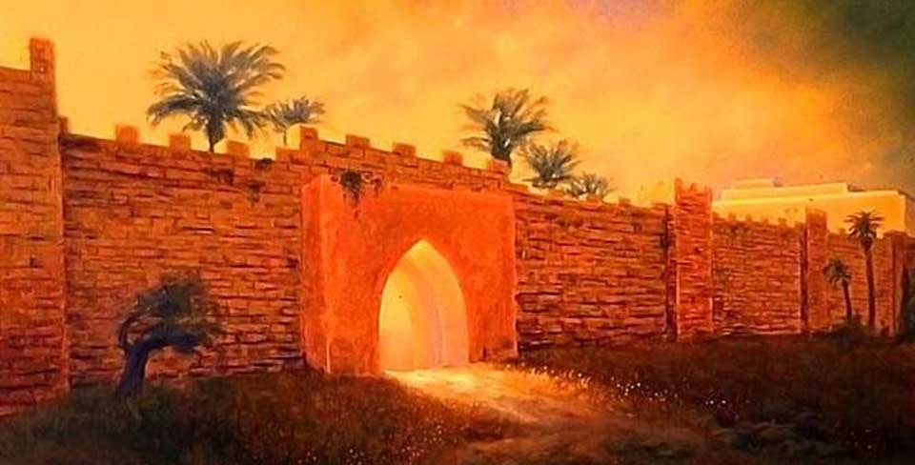
羊門
聖殿
1.羊門：重生的經歷
耶穌又對他們說：「我實實在在的告訴你們，我就是羊的門。...
凡從我進來的，必然得救，並且出入得草吃。盜賊來，無非要偷竊，殺害，毀壞；我來了，是要叫羊得生命，並且得的更豐盛。」(約10:7-10)

Slide 30
哈楠業樓
哈米亞樓
魚門
羊門
聖殿
1.羊門：重生的經歷
2.魚門：傳福音的經歷
耶穌對他們說：「來跟從我，
我要叫你們得人如得魚一樣。」(太4:19)

Slide 31
哈楠業樓
哈米亞樓
魚門
羊門
古門
聖殿
1.羊門：重生的經歷
2.魚門：傳福音的經歷
3.古門：走十字架的道路
耶和華如此說：你們當站在路上察看，訪問古道，哪是善道，便行在其間；這樣，你們心裏必得安息。...(耶6:16)
我心裏柔和謙卑，你們當負我的軛，學我的樣式；這樣，你們心裏就必得享安息。因為我的軛是容易的，我的擔子是輕省的。(太11:29-30)

Slide 32
哈楠業樓
哈米亞樓
魚門
羊門
古門
寬
牆
聖殿
1.羊門：重生的經歷
2.魚門：傳福音的經歷
3.古門：走十字架的道路
4.谷門：降卑、受苦的經歷
爐樓
谷門
我雖然行過死蔭的幽谷，也不怕遭害，因為你與我同在；你的杖，你的竿，都安慰我。(詩23:4)
他們經過流淚谷，叫這谷變為泉源之地；並有秋雨之福蓋滿了全谷。(詩84:6)

Slide 33
哈楠業樓
哈米亞樓
魚門
羊門
古門
寬
牆
聖殿
1.羊門：重生的經歷
2.魚門：傳福音的經歷
3.古門：走十字架的道路
4.谷門：降卑、受苦的經歷
5.糞廠門：棄絕一切污穢事物，並看萬事如糞土的經歷
爐樓
谷門
親愛的弟兄啊，我們既有這等應許，就當潔淨自己，除去身體、靈魂一切的污穢，敬畏神，得以成聖。(林後7:1)
糞廠門

Slide 34
哈楠業樓
哈米亞樓
魚門
羊門
古門
寬
牆
聖殿
1.羊門：重生的經歷
2.魚門：傳福音的經歷
3.古門：走十字架的道路
4.谷門：降卑、受苦的經歷
5.糞廠門：棄絕一切污穢事物，並看萬事如糞土的經歷
爐樓
谷門
只是我先前以為與我有益的，我現在因基督都當作有損的。不但如此，我也將萬事當作有損的，因我以認識我主基督耶穌為至寶。我為祂已經丟棄萬事，看作糞土，為要得著基督。(腓3:7-8)
糞廠門

Slide 35
哈楠業樓
哈米亞樓
魚門
羊門
古門
寬
牆
聖殿
6.泉門：聖靈充滿的經歷
節期的末日，就是最大之日，耶穌站著高聲說：
「人若渴了，可以到我這裏來喝。信我的人，就如經上所說：『從他腹中要流出活水的江河來。』」
耶穌這話，是指著信祂之人要受聖靈說的。...(約7:37-39)
爐樓
谷門
泉門
糞廠門

Slide 36
哈楠業樓
哈米亞樓
魚門
羊門
古門
寬
牆
聖殿
6.泉門：聖靈充滿的經歷
7.水門：被主話語洗滌的經歷
...基督愛教會，為教會捨己。要用水藉著道，把教會洗淨 (或譯：藉著話中之水的洗滌，潔淨教會)，成為聖潔，可以獻給自己，作個榮耀的教會，毫無玷污、皺紋等類的病，乃是聖潔沒有瑕疵的。(弗5:25-27)
爐樓
谷門
水門
泉門
糞廠門

Slide 37
哈楠業樓
哈米亞樓
魚門
羊門
古門
寬
牆
聖殿
6.泉門：聖靈充滿的經歷
7.水門：被主話語洗滌的經歷
爐樓
谷門
水門
泉門
糞廠門

Slide 38
哈楠業樓
哈米亞樓
魚門
羊門
古門
寬
牆
聖殿
6.泉門：聖靈充滿的經歷
7.水門：被主話語洗滌的經歷
8.馬門：屬靈爭戰的經歷
馬門
爐樓
谷門
馬是為打仗之日預備的；
得勝乃在乎耶和華。(箴21:31)
水門
泉門
糞廠門

Slide 39
哈楠業樓
哈米亞樓
魚門
羊門
古門
東門
寬
牆
聖殿
6.泉門：聖靈充滿的經歷
7.水門：被主話語洗滌的經歷
8.馬門：屬靈爭戰的經歷
9.東門：儆醒等候主再來的經歷
馬門
爐樓
谷門
水門
以後，他帶我到一座門，就是朝東的門。以色列神的榮光從東而來。祂的聲音如同多水的聲音；地就因祂的榮耀發光。(結43:1-2)
泉門
糞廠門

Slide 40
哈楠業樓
哈米亞樓
魚門
羊門
古門
哈米弗甲門
東門
寬
牆
聖殿
6.泉門：聖靈充滿的經歷
7.水門：被主話語洗滌的經歷
8.馬門：屬靈爭戰的經歷
9.東門：儆醒等候主再來的經歷
10.哈米弗甲門：意為「數點百姓」，預表那日基督臺前的審判
馬門
爐樓
谷門
水門
泉門
糞廠門

Slide 41
分 别 爲 聖
13 當 日 ， 人 念 摩 西 的 律 法 書 給 百 姓 聽 ， 遇 見 書 上 寫 著 說 ， 亞 捫 人 和 摩 押 人 永 不 可 入 神 的 會 ；
2 因 為 他 們 沒 有 拿 食 物 和 水 來 迎 接 以 色 列 人 ， 且 雇 了 巴 蘭 咒 詛 他 們 ， 但 我 們 的 神 使 那 咒 詛 變 為 祝 福 。
3 以 色 列 民 聽 見 這 律 法 ， 就 與 一 切 閒 雜 人 絕 交

Slide 42
亞 捫 人 和 摩 押 人
創 世 記 19
³⁶ 這 樣 ， 羅 得 的 兩 個 女 兒 都 從 他 父 親 懷 了 孕 。
³⁷ 大 女 兒 生 了 兒 子 ， 給 他 起 名 叫 摩 押 ， 就 是 現 今 摩 押 人 的 始 祖 。
³⁸ 小 女 兒 也 生 了 兒 子 ， 給 他 起 名 叫 便 亞 米 ， 就 是 現 今 亞 捫 人 的 始 祖 。

Slide 43
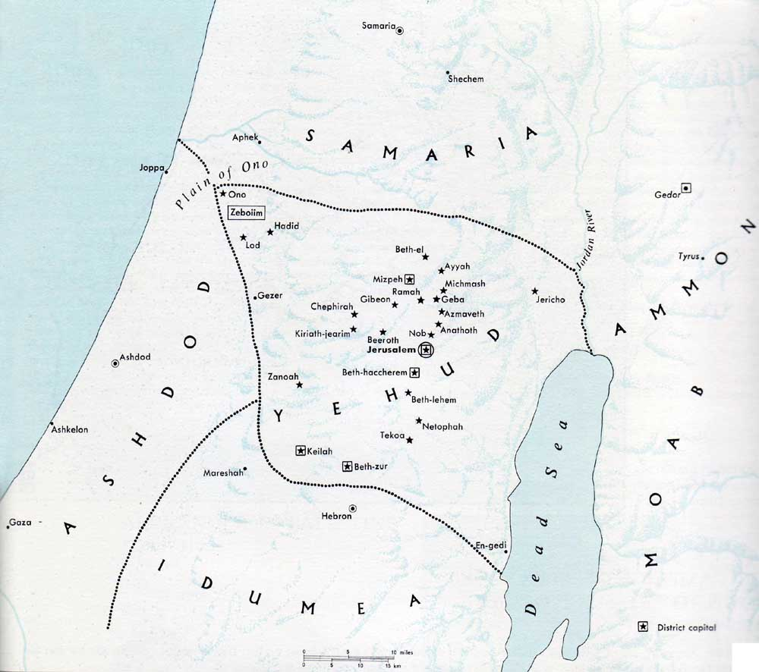
撒瑪利亞
米斯巴
亞捫
耶路撒冷
伯哈基琳
亞實突
基伊拉
摩
押
伯夙
以土買

Slide 44
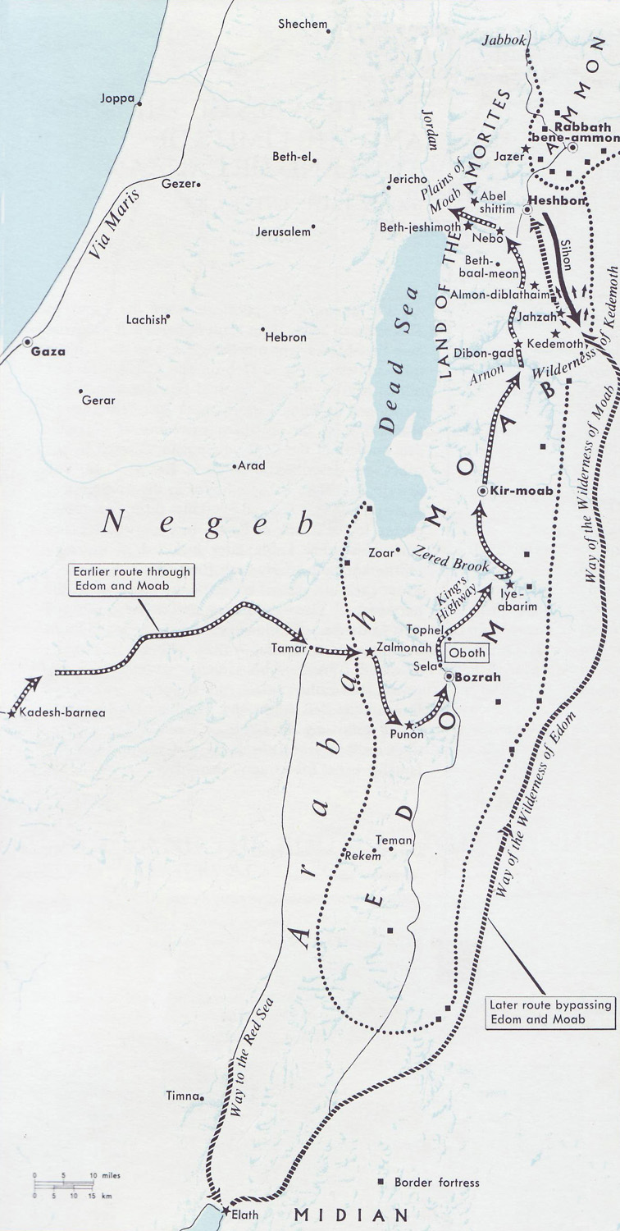
亞
捫
亞摩利王西宏之地
摩押
以
東
加低斯
巴尼亞

Slide 45
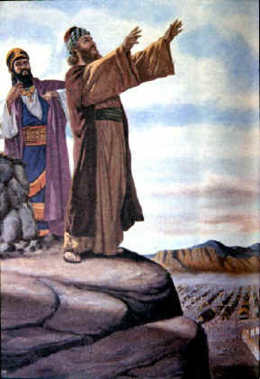
民 數 記 22-25
民 數 記 24:10 我 召 你 來 為 我 咒 詛 仇 敵 ， 不 料 ， 你 這 三 次 竟 為 他 們 祝 福 。
巴勒
巴蘭

Slide 46
民 數 記 25
民 數 記 25
¹以 色 列 人 住 在 什 亭 ， 百 姓 與 摩 押 女 子 行 起 淫 亂 。
² 因 為 這 女 子 叫 百 姓 來 ， 一 同 給 他 們 的 神 獻 祭 ， 百 姓 就 吃 他 們 的 祭 物 ， 跪 拜 他 們 的 神 。
³ 以 色 列 人 與 巴 力 毘 珥 連 合 ， 耶 和 華 的 怒 氣 就 向 以 色 列 人 發 作 。
民 數 記 31
⁷ 他 們 就 照 耶 和 華 所 吩 咐 摩 西 的 ， 與 米 甸 人 打 仗 ， 殺 了 所 有 的 男 丁 。
⁸ 在 所 殺 的 人 中 ， 殺 了 米 甸 的 五 王 ， 就 是 以 未 、 利 金 、 蘇 珥 、 戶 珥 、 利 巴 ， 又 用 刀 殺 了 比 珥 的 兒 子 巴 蘭 。
¹⁶ 這 些 婦 女 因 巴 蘭 的 計 謀 ， 叫 以 色 列 人 在 毘 珥 的 事 上 得 罪 耶 和 華 ， 以 致 耶 和 華 的 會 眾 遭 遇 瘟 疫 。

Slide 47
清 理 聖 殿
4 先 是 蒙 派 管 理 我 們 神 殿 中 庫 房 的 祭 司 以 利 亞 實 與 多 比 雅 結 親 ，
5 便 為 他 預 備 一 間 大 屋 子 ， 就 是 從 前 收 存 素 祭 、 乳 香 、 器 皿 ， 和 照 命 令 供 給 利 未 人 、 歌 唱 的 、 守 門 的 五 穀 、 新 酒 ， 和 油 的 十 分 之 一 ， 並 歸 祭 司 舉 祭 的 屋 子 。
7 我 來 到 耶 路 撒 冷 ， 就 知 道 以 利 亞 實 為 多 比 雅 在 神 殿 的 院 內 預 備 屋 子 的 那 件 惡 事 。
8 我 甚 惱 怒 ， 就 把 多 比 雅 的 一 切 家 具 從 屋 裡 都 拋 出 去 ，
9 吩 咐 人 潔 淨 這 屋 子 ， 遂 將 神 殿 的 器 皿 和 素 祭 、 乳 香 又 搬 進 去 。
6 那 時 我 不 在 耶 路 撒 冷 ； 因 為 巴 比 倫 王 亞 達 薛 西 三 十 二 年 ， 我 回 到 王 那 裡 。 過 了 多 日 ， 我 向 王 告 假 。

Slide 48
尼2:19 但 和 倫 人 參 巴 拉，並 為 奴 的 亞 捫 人 多 比 雅 和 阿 拉 伯 人 基 善 聽 見 就 嗤 笑 我 們，藐 視 我 們，說：『你 們 做 甚 麼 呢？要 背 叛 王 嗎？』
尼10:39 以 色 列 人 和 利 未 人 要 將 五 穀 、 新 酒 ， 和 油 為 舉 祭 ， 奉 到 收 存 聖 所 器 皿 的 屋 子 裡 ， 就 是 供 職 的 祭 司 、 守 門 的 、 歌 唱 的 所 住 的 屋 子 。

Slide 49
出 埃 及 記 32
32 百 姓 見 摩 西 遲 延 不 下 山 ， 就 大 家 聚 集 到 亞 倫 那 裡 ， 對 他 說 ： 起 來 ！ 為 我 們 做 神 像 ， 可 以 在 我 們 前 面 引 路 ； 因 為 領 我 們 出 埃 及 地 的 那 個 摩 西 ， 我 們 不 知 道 他 遭 了 甚 麼 事 。
² 亞 倫 對 他 們 說 ： 你 們 去 摘 下 你 們 妻 子 、 兒 女 耳 上 的 金 環 ， 拿 來 給 我 。³ 百 姓 就 都 摘 下 他 們 耳 上 的 金 環 ， 拿 來 給 亞 倫 。
⁴ 亞 倫 從 他 們 手 裡 接 過 來 ， 鑄 了 一 隻 牛 犢 ， 用 雕 刻 的 器 具 做 成 。 他 們 就 說 ： 以 色 列 阿 ， 這 是 領 你 出 埃 及 地 的 神 。
⁵ 亞 倫 看 見 ， 就 在 牛 犢 面 前 築 壇 ， 且 宣 告 說 ： 明 日 要 向 耶 和 華 守 節 。⁶ 次 日 清 早 ， 百 姓 起 來 獻 燔 祭 和 平 安 祭 ， 就 坐 下 吃 喝 ， 起 來 玩 耍 。
⁷ 耶 和 華 吩 咐 摩 西 說 ： 下 去 罷 ， 因 為 你 的 百 姓 ， 就 是 你 從 埃 及 地 領 出 來 的 ， 已 經 敗 壞 了 。

Slide 50
利未人所當得的分
¹⁰ 我 見 利 未 人 所 當 得 的 分 無 人 供 給 他 們 ， 甚 至 供 職 的 利 未 人 與 歌 唱 的 俱 各 奔 回 自 己 的 田 地 去 了 。
¹¹ 我 就 斥 責 官 長 說 ： 為 何 離 棄 神 的 殿 呢 ？ 我 便 招 聚 利 未 人 ， 使 他 們 照 舊 供 職 。
¹² 猶 大 眾 人 就 把 五 穀 、 新 酒 ， 和 油 的 十 分 之 一 送 入 庫 房 。
13 我 派 祭 司 示 利 米 雅 、 文 士 撒 督 ， 和 利 未 人 毗 大 雅 作 庫 官 管 理 庫 房 ； 副 官 是 哈 難 。 哈 難 是 撒 刻 的 兒 子 ； 撒 刻 是 瑪 他 尼 的 兒 子 。 這 些 人 都 是 忠 信 的 ， 他 們 的 職 分 是 將 所 供 給 的 分 給 他 們 的 弟 兄 。

Slide 51
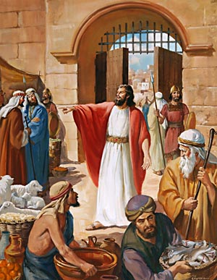
守安息日
13: 15 那 些 日 子 ， 我 在 猶 大 見 有 人 在 安 息 日 醡 酒 （ 原 文 是 踹 酒 醡 ） ， 搬 運 禾 捆 馱 在 驢 上 ， 又 把 酒 、 葡 萄 、 無 花 果 ， 和 各 樣 的 擔 子 在 安 息 日 擔 入 耶 路 撒 冷 ， 我 就 在 他 們 賣 食 物 的 那 日 警 戒 他 們 。
16 又 有 推 羅 人 住 在 耶 路 撒 冷 ； 他 們 把 魚 和 各 樣 貨 物 運 進 來 ， 在 安 息 日 賣 給 猶 大 人 。
19 在 安 息 日 的 前 一 日 ， 耶 路 撒 冷 城 門 有 黑 影 的 時 候 ， 我 就 吩 咐 人 將 門 關 鎖 ， 不 過 安 息 日 不 准 開 放 。 我 又 派 我 幾 個 僕 人 管 理 城 門 ， 免 得 有 人 在 安 息 日 擔 甚 麼 擔 子 進 城 。
20 於 是 商 人 和 販 賣 各 樣 貨 物 的，一 兩 次 住 宿 在 耶 路 撒 冷 城 外。
21 我 就 警 戒 他 們 說 ： 你 們 為 何 在 城 外 住 宿 呢 ？ 若 再 這 樣 ， 我 必 下 手 拿 辦 你 們 。 從 此 以 後 ， 他 們 在 安 息 日 不 再 來 了 。

Slide 52
17 我 就 斥 責 猶 大 的 貴 冑 說 ： 你 們 怎 麼 行 這 惡 事 犯 了 安 息 日 呢 ？
18 從 前 你 們 列 祖 豈 不 是 這 樣 行 ， 以 致 我 們 神 使 一 切 災 禍 臨 到 我 們 和 這 城 麼 ？ 現 在 你 們 還 犯 安 息 日 ， 使 忿 怒 越 發 臨 到 以 色 列 ！

Slide 53
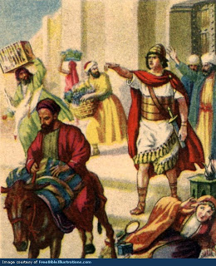
22 我 吩 咐 利 未 人 潔 淨 自 己 ， 來 守 城 門 ， 使 安 息 日 為 聖 。 我 的 神 啊 ， 求 你 因 這 事 記 念 我 ， 照 你 的 大 慈 愛 憐 恤 我 。

Slide 54
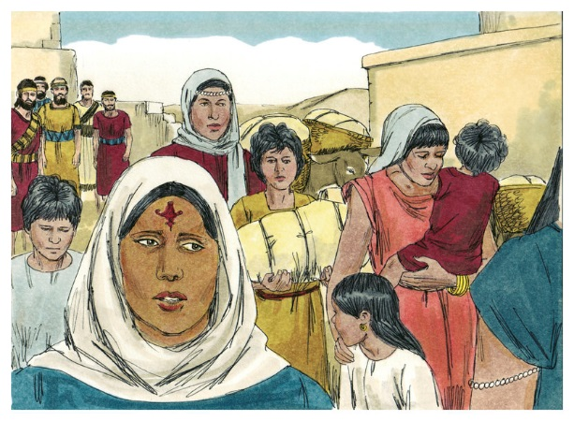
與外族通婚
13: ²³ 那些日子，我也見猶大人娶了亞實突、亞捫、摩押的女子為妻。
²⁴ 他們的兒女說話，一半是亞實突的話，不會說猶大的話，所說的是照著各族的方言。
²⁵ 我 就 斥 責 他 們 ， 咒 詛 他 們 ， 打 了 他 們 幾 個 人 ， 拔 下 他 們 的 頭 髮 ， 叫 他 們 指 著 神 起 誓 ， 必 不 將 自 己 的 女 兒 嫁 給 外 邦 人 的 兒 子 ， 也 不 為 自 己 和 兒 子 娶 他 們 的 女 兒 。

Slide 55
前 車 之 鑒
26 我 又 說 ： 以 色 列 王 所 羅 門 不 是 在 這 樣 的 事 上 犯 罪 麼 ？ 在 多 國 中 並 沒 有 一 王 像 他 ， 且 蒙 他 神 所 愛 ， 神 立 他 作 以 色 列 全 國 的 王 ； 然 而 連 他 也 被 外 邦 女 子 引 誘 犯 罪 。
27 如 此 ， 我 豈 聽 你 們 行 這 大 惡 ， 娶 外 邦 女 子 干 犯 我 們 的 神 呢 ？

Slide 56
所 羅 門 - 千里之堤，溃于蚁穴
大衛 > 所羅門 > 羅波安
列 王 紀 上 11:1-2
所 羅 門 王 在 法 老 的 女 兒 之 外 ， 又 寵 愛 許 多 外 邦 女 子 ， 就 是 摩 押 女 子 、 亞 捫 女 子 、 以 東 女 子 、 西 頓 女 子 、 赫 人 女 子 。 論 到 這 些 國 的 人 ， 耶 和 華 曾 曉 諭 以 色 列 人 說 ： 你 們 不 可 與 他 們 往 來 相 通 ， 因 為 他 們 必 誘 惑 你 們 的 心 去 隨 從 他 們 的 神 。 所 羅 門 卻 戀 愛 這 些 女 子 。
列 王 紀 上 14:31
羅 波 安 與 他 列 祖 同 睡 ， 葬 在 大 衛 城 他 列 祖 的 墳 地 裡 。 他 母 親 名 叫 拿 瑪 ， 是 亞 捫 人 。 他 兒 子 亞 比 央 ( 又 名 亞 比 雅 ) 接 續 他 作 王 。

Slide 57
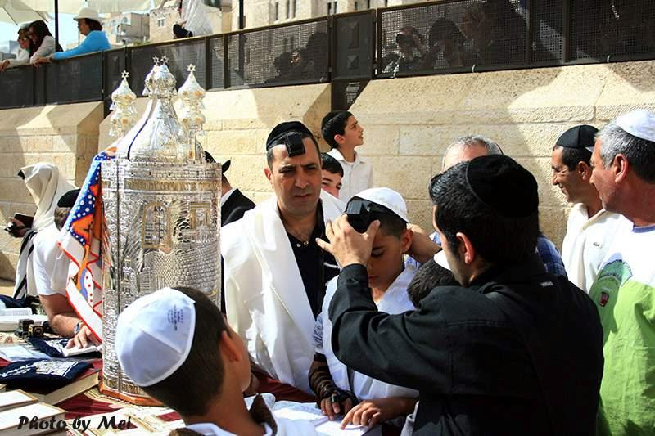
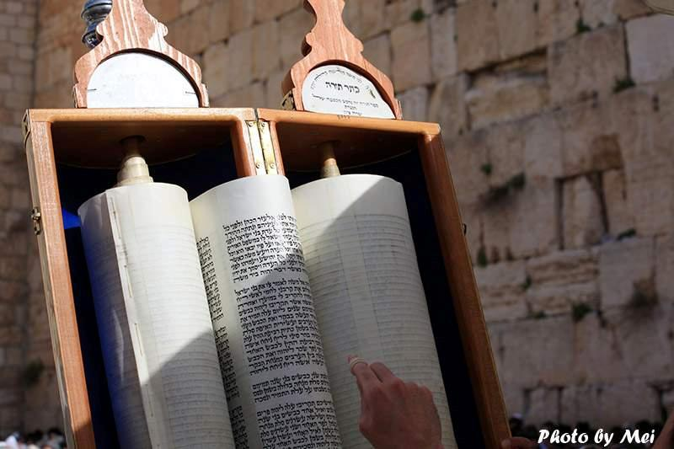
猶 太 人 成 人 禮
男孩13歲、女孩12歲
選定一段摩西五經經文以希伯來文誦讀， 意味著有義務履行猶太律例
語言與族群認同

Slide 58
清 理 門 戶
28 大 祭 司 以 利 亞 實 的 孫 子 、 耶 何 耶 大 的 一 個 兒 子 是 和 倫 人 參 巴 拉 的 女 婿 ，
我 就 從 我 這 裡 把 他 趕 出 去 。
29 我 的 神 啊 ， 求 你 記 念 他 們 的 罪 ； 因 為 他 們 玷 污 了 祭 司 的 職 任 ， 違 背 你 與 祭 司 利 未 人 所 立 的 約 。
30 這 樣 ， 我 潔 淨 他 們 ， 使 他 們 離 絕 一 切 外 邦 人 ， 派 定 祭 司 和 利 未 人 的 班 次 ， 使 他 們 各 盡 其 職 。

Slide 59
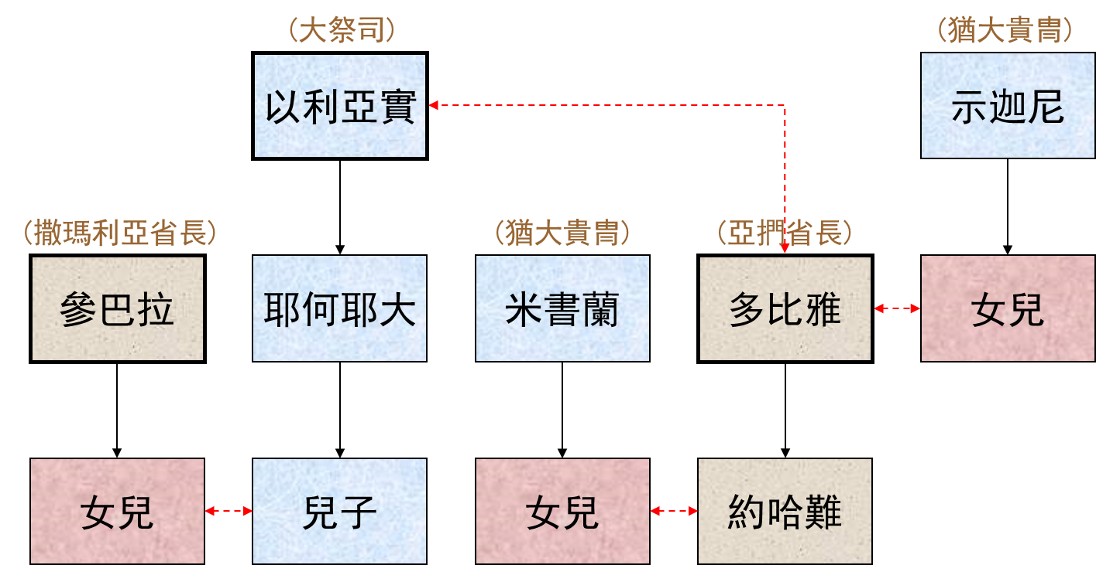
上梁不正下梁歪
他 (祭司) 要 娶 處 女 為 妻 。 寡 婦 或 是 被 休 的 婦 人 ， 或 是 被 污 為 妓 的 女 人 ， 都 不 可 娶 ； 只 可 娶 本 民 中 的 處 女 為 妻 。 (利 未 記 21:13-14)

Slide 60
獻 柴 和 初 熟 的 土 產
31 我 又 派 百 姓 按 定 期 獻 柴 和 初 熟 的 土 產 。 我 的 神 啊 ， 求 你 記 念 我 ， 施 恩 與 我 。

Slide 61
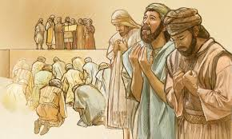
認罪立約奉獻
遵行摩西律法(10:29)
不與外族通婚(10:30)
守安息日、安息年(10:31)
每人每年捐給聖殿1/3舍客勒銀子(10:32-33)
各族輪流獻柴(10:34)
奉獻初熟土產、頭胎兒子、首生牛羊、土產十分之一(10:35-39)

Slide 62
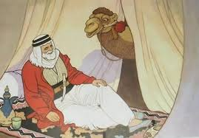
阿拉伯人民間故事
「外面很冷，我可否把我的鼻子伸到帳蓬內取暖？」
雅 各 書 1:14-15 但各人被試探，乃是被自己的私慾牽引誘惑的。私慾既懷了胎，就生出罪來；罪既長成，就生出死來 。

Slide 63
聖 潔
耶 和 華 對 摩 西 說 ：你 曉 諭 以 色 列 全 會 眾 說 ： 你 們 要 聖 潔 ， 因 為 我 耶 和 華 ─ 你 們 的 神 是 聖 潔 的 。 (利未記19 :1-2)
聖潔乃是神的性情，也就是神的性質。
Definition of holy by Merriam-Webster
Holy: exalted or worthy of complete devotion as one perfect in goodness and righteousness

Slide 64
分 別 為 聖
使你們可以將聖的、俗的，潔淨的、不潔淨的，分別出來； (利 未 記 10:10)
聖的對面不是罪，乃是俗。成聖不只叫人從邪污的分別出來，也叫人從凡俗的分別出來，成為聖的。成聖意思重在分別, 意思乃是從普通的分別出來。
你 們 要 歸 我 為 聖 ， 因 為 我 ─ 耶 和 華 是 聖 的 ， 並 叫 你 們 與 萬 民 有 分 別 ， 使 你 們 作 我 的 民 。 (利 未 記 20:26)
奉 給 你 們 的 一 切 禮 物 ， 要 從 其 中 將 至 好 的 ， 就 是 分 別 為 聖 的 ， 獻 給 耶 和 華 為 舉 祭 。 (民 數 記 18:29)
分別為聖，歸耶和華。

Slide 65
成 聖 - 信 真 道,被 聖 靈 感 動
求 你 用 真 理 使 他 們 成 聖 ； 你 的 道 就 是 真 理 。 你 怎 樣 差 我 到 世 上 ， 我 也 照 樣 差 他 們 到 世 上 。 我 為 他 們 的 緣 故 ， 自 己 分 別 為 聖 ， 叫 他 們 也 因 真 理 成 聖 。 (約 翰 福 音 17:17-19)
使 我 為 外 邦 人 作 基 督 耶 穌 的 僕 役 ， 作 神 福 音 的 祭 司 ， 叫 所 獻 上 的 外 邦 人 ， 因 著 聖 靈 成 為 聖 潔 ， 可 蒙 悅 納 。 (羅 馬 書 15:16)
但 你 們 得 在 基 督 耶 穌 裡 ， 是 本 乎 神 ， 神 又 使 他 成 為 我 們 的 智 慧 、 公 義 、 聖 潔 、 救 贖 。 (歌 林 多 前 書 1:30)
主 所 愛 的 弟 兄 們 哪 ， 我 們 本 該 常 為 你 們 感 謝 神 ； 因 為 他 從 起 初 揀 選 了 你 們 ， 叫 你 們 因 信 真 道 ， 又 被 聖 靈 感 動 ， 成 為 聖 潔 ， 能 以 得 救 。 (帖 撒 羅 尼 迦 後 書 2:13)

Slide 66
成 聖 -潔 淨 自 己
利 未 記 20:7-8
所 以 你 們 要 自 潔 成 聖 ， 因 為 我 是 耶 和 華 ─ 你 們 的 神 。你 們 要 謹 守 遵 行 我 的 律 例 ； 我 是 叫 你 們 成 聖 的 耶 和 華 。
歌 林 多 後 書 7:1
親 愛 的 弟 兄 阿 ， 我 們 既 有 這 等 應 許 ， 就 當 潔 淨 自 己 ， 除 去 身 體 、 靈 魂 一 切 的 污 穢 ， 敬 畏 神 ， 得 以 成 聖 。
提 摩 太 後 書 2:21
人 若 自 潔 ， 脫 離 卑 賤 的 事 ， 就 必 作 貴 重 的 器 皿 ， 成 為 聖 潔 ， 合 乎 主 用 ， 預 備 行 各 樣 的 善 事 。

Slide 67
成 聖 的 果 子
所 獻 的 新 麵 若 是 聖 潔 ， 全 團 也 就 聖 潔 了 ； 樹 根 若 是 聖 潔 ， 樹 枝 也 就 聖 潔 了 。 (羅 馬 書 11:16)
所 以 ， 你 們 既 是 神 的 選 民 ， 聖 潔 蒙 愛 的 人 ， 就 要 存 （ 原 文 作 穿 ； 下 同 ） 憐 憫 、 恩 慈 、 謙 虛 、 溫 柔 、 忍 耐 的 心 。 (歌 羅 西 書 3:12)
²² 聖 靈 所 結 的 果 子 ， 就 是 仁 愛 、 喜 樂 、 和 平 、 忍 耐 、 恩 慈 、 良 善 、 信 實 、²³ 溫 柔 、 節 制 。 這 樣 的 事 沒 有 律 法 禁 止 。 (加 拉 太 書 5:22-23)
但 現 今 ， 你 們 既 從 罪 裡 得 了 釋 放 ， 作 了 神 的 奴 僕 ， 就 有 成 聖 的 果 子 ， 那 結 局 就 是 永 生 。 (羅 馬 書 6:22)

Slide 68
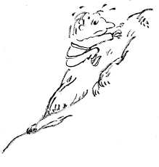
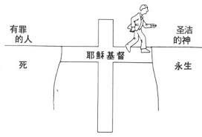
成聖須用功夫
成聖
聖 靈 所 結 的 果 子
自 潔 成 聖
不故意犯罪
有過就改
因 真 理 成 聖
因 著 聖 靈 成 為 聖 潔
稱義

Slide 69
成聖須用功夫
成聖須用工夫，儆醒常禱告；時常與主親近，領受主真道，
結交屬神兒女，幫助軟弱人，無論所作何事，莫忘求主恩。
成聖須用工夫，世界雖忙碌，應當放下世事，單單親近主；
時常仰望耶穌，更肖主模樣，親友藉你言行，可見主形像。
成聖須用工夫，讓主領你路，不走在主前頭，只隨主腳步；
無論快樂煩憂，始終跟隨主，堅信主的話語，常仰望耶穌。
成聖須用工夫，內心須寧靜，讓主前來管理意念和性情；
隨從聖靈引領，直到愛之源，你就配在天上事主到永遠。

Slide 70
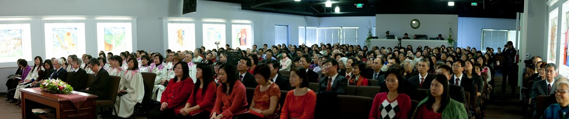


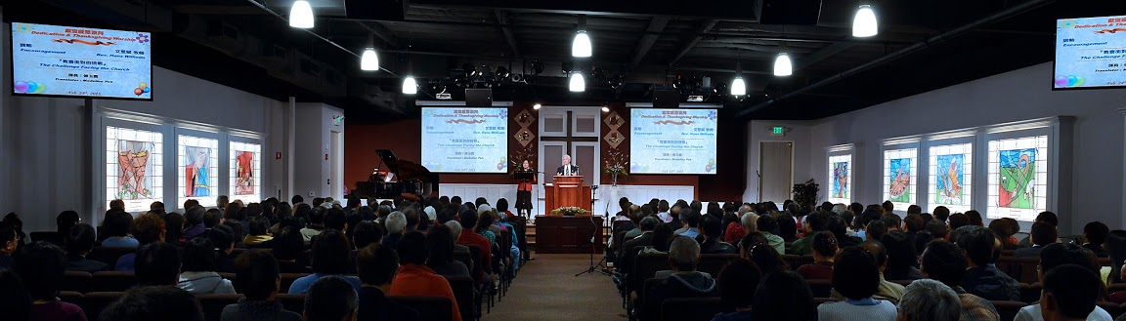
Feb 24, 2013 獻堂典禮

Slide 71
分別為聖
12 耶 和 華 對 亞 伯 蘭 說 ： 你 要 離 開 本 地 、 本 族 、 父 家 ， 往 我 所 要 指 示 你 的 地 去 。
² 我 必 叫 你 成 為 大 國 。 我 必 賜 福 給 你 ， 叫 你 的 名 為 大 ； 你 也 要 叫 別 人 得 福 。
³ 為 你 祝 福 的 ， 我 必 賜 福 與 他 ； 那 咒 詛 你 的 ， 我 必 咒 詛 他 。 地 上 的 萬 族 都 要 因 你 得 福 。

Slide 72
學 習
尼希米的領袖才能
尼希米的禱告
團隊各司其職（TEAMWORK）
  Leader and follower
為你的家庭設立優先次序
  You are the leader for your family
  You are responsible
只求最好的，不求次好的
分別為聖

